Slide 1

Mapeando la pobreza sin un censo
Poverty and Equity Global Practice
Paul Corral

Slide 2
Introducción: ¿qué es la estimación de áreas pequeñas?
Las encuestas de hogares son las principales fuentes de indicadores de condiciones de vida, pobreza y exclusión social.
Proporcionar información detallada sobre múltiples indicadores de bienestar
Las muestras son demasiado pequeñas para ser representativas de pequeñas unidades subnacionales y no cubren todas las áreas.
Para obtener estimaciones de la pobreza en los niveles más bajos, debemos combinar encuestas y otros datos (más grandes) para explotar las fortalezas de cada fuente de información.
La estimación de áreas pequeñas es una rama de la estadística centrada en mejorar la fiabilidad de las estimaciones y las medidas de incertidumbre asociadas para las poblaciones en las que las muestras no pueden producir estimaciones suficientemente fiables.
Hay dos tipos principales de SAE para la pobreza:
A nivel de unidad: se intenta modelar la distribución del bienestar del hogar y a partir del bienestar simulado se estima la pobreza (CensosEB, EB, ELL)
A nivel de área: intento de modelar la distribución espacial de la pobreza (Fay-Herriot, otros métodos de ML)

Slide 3
La sesión de hoy se centra en la estimación de áreas pequeñas cuando no tenemos acceso a un censo válido para el mapeo de la pobreza (Fay-Herriot)
Los modelos de Fay-Herriot son el enfoque tradicional para los casos en los que no es posible acceder a los microdatos o cuando el censo y la encuesta no están alineados
Originalmente introducido para estimar el ingreso medio per cápita en pequeñas áreas de los EE.UU. (Fay y Herriot 1979)
El método consiste en modelar las tasas de pobreza (u otros indicadores) a nivel de área
Ruidoso pero insesgado
Obtenemos la distribución conjunta de las características de la pobreza y el nivel de área.
Los datos utilizados para el modelado son los mismos que los utilizados para la predicción.
La estimación resultante es un promedio ponderado entre las estimaciones directas (las derivadas directamente de la encuesta) y las estimaciones basadas en modelos
El peso dado a cada estimación en un área determinada depende del tamaño de la muestra para esa área y de la calidad del modelo
Para las áreas que no están en la muestra, nos basamos únicamente en las estimaciones basadas en modelos
Debido a que el modelo solo se ajusta a las áreas muestreadas en lugar de a los hogares, las estimaciones obtenidas suelen ser menos eficientes que las obtenidas bajo modelos a nivel de unidad
Notes:
Fay Herriot in 1979 introduced a model for small area estimation. The model was initially used to estimate mean per capita income in small areas, counties if I’m not mistaken, in the US
For poverty mapping the method models area level poverty rates using area level covariates, so the number of observations is much lower than those of the recently discussed models. Since less information is embedded in the models, they tend to be less efficient.
Empirical best estimates are obtained in the model through taking a weighted average between the survey estimates for a given area and the model based estimate (XB). The weights are determined by the quality of the model and on the sample’s quality for that area.
So how do Fay-Herriot models perform when compared to the previous models?

Slide 4
Modelos de area: Fay-Herriot

Slide 5
Application of Fay-Herriot Model for GHANA
Descargar repositorio para el entrenamiento: https://github.com/pcorralrodas/wb_sae_training
En Stata:
cap: net install github, from("https://haghish.github.io/github/")
github install jpazvd/fhsae
github install pcorralrodas/groupfunction
github install pcorralrodas/sp_groupfunction
Seguiremos los Lineamientos de SAE para el mapeo de la pobreza: Corral, P., Molina, I., Cojocaru, A., and Segovia, S. (2022). Guidelines to small area estimation for poverty mapping. The World Bank, Washington, DC. http://hdl.handle.net/10986/37728
Seguiremos el material del Capítulo 3 y el Capítulo 5
Requisitos de datos
Modelo supuesto
Selección de modelo
Comprobar supuestos
Evaluación de las estimaciones
Limitaciones

Slide 6
Requisitos de datos
Estimaciones directas de los indicadores de interés y su varianza muestral para las áreas consideradas (de la encuesta).
GLSS-7: 14.009 hogares, representativos a nivel nacional y regional
Necesitaremos estimaciones de la pobreza a nivel de distrito derivadas de GLSS7
Tasa nacional de pobreza en GLSS7: 23.4%
Representante a nivel nacional y regional
Necesitamos conocer la estructura de la muestra de la encuesta
Datos agregados: a nivel de área de todas las covariables disponibles
Censo de Población y Vivienda 2010.
Agregados a nivel de distrito del censo del 2010. (Solo necesitaremos agregados censales, por lo que no es necesario acceder a microdatos)
3. Además, necesitamos una variable de ubicación para vincular el censo (o cualquier otro dato auxiliar) y la encuesta en ese nivel.
→ We make sure both data sets are linkable at the district level.
Abrir el do-file: ~01.dofiles/FayHerriot/1.SVY_prep.do
Notes:
Direct estimators are those that come directly from the survey (two ways to get these)
Horvitz-Thompson (1952) – design unbiased but large variance
Hajek (1971) – slightly biased but smaller variance
Indirect estimators for an area’s indicators are those that make use of information of other areas; it borrows strength from other areas.
We calculate direct estimates of poverty at the district level from the 2016/17 GLSS7
See Corral et al. (2022, Ch2) for a discussion on direct estimates.

Slide 7
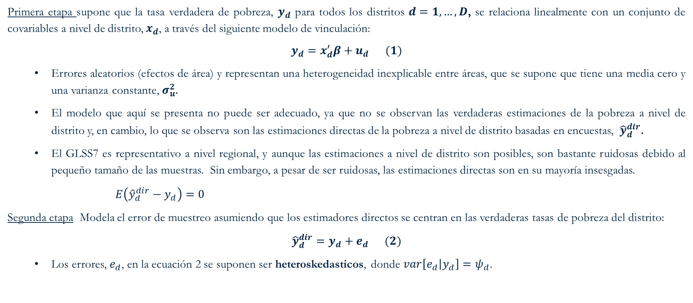
Modelo supuesto: Fay-Herriot – montaje
Primera etapa supone que la tasa verdadera de pobreza, $y_{d}$ para todos los distritos $d=1,…,D$, se relaciona linealmente con un conjunto de covariables a nivel de distrito, $x_{d}$, a través del siguiente modelo de vinculación:
$$y_{d}=x_{d}^{′}β+u_{d} (1)$$
Errores aleatorios (efectos de área) y representan una heterogeneidad inexplicable entre áreas, que se supone que tiene una media cero y una varianza constante, $σ_{u}^{2}.$
El modelo que aquí se presenta no puede ser adecuado, ya que no se observan las verdaderas estimaciones de la pobreza a nivel de distrito y, en cambio, lo que se observa son las estimaciones directas de la pobreza a nivel de distrito basadas en encuestas, ${\hat{y}}_{d}^{dir}$.
El GLSS7 es representativo a nivel regional, y aunque las estimaciones a nivel de distrito son posibles, son bastante ruidosas debido al pequeño tamaño de las muestras. Sin embargo, a pesar de ser ruidosas, las estimaciones directas son en su mayoría insesgadas.
$E\left({\hat{y}}_{d}^{dir}−y_{d}\right)=0$
Segunda etapa Modela el error de muestreo asumiendo que los estimadores directos se centran en las verdaderas tasas de pobreza del distrito:
$${\hat{y}}_{d}^{dir}=y_{d}+e_{d} (2)$$
Los errores, $e_{d}$, en la ecuación 2 se suponen ser heteroskedasticos, donde $var\left[e_{d} | y_{d}\right]=ψ_{d}$.
unbiased

Slide 8
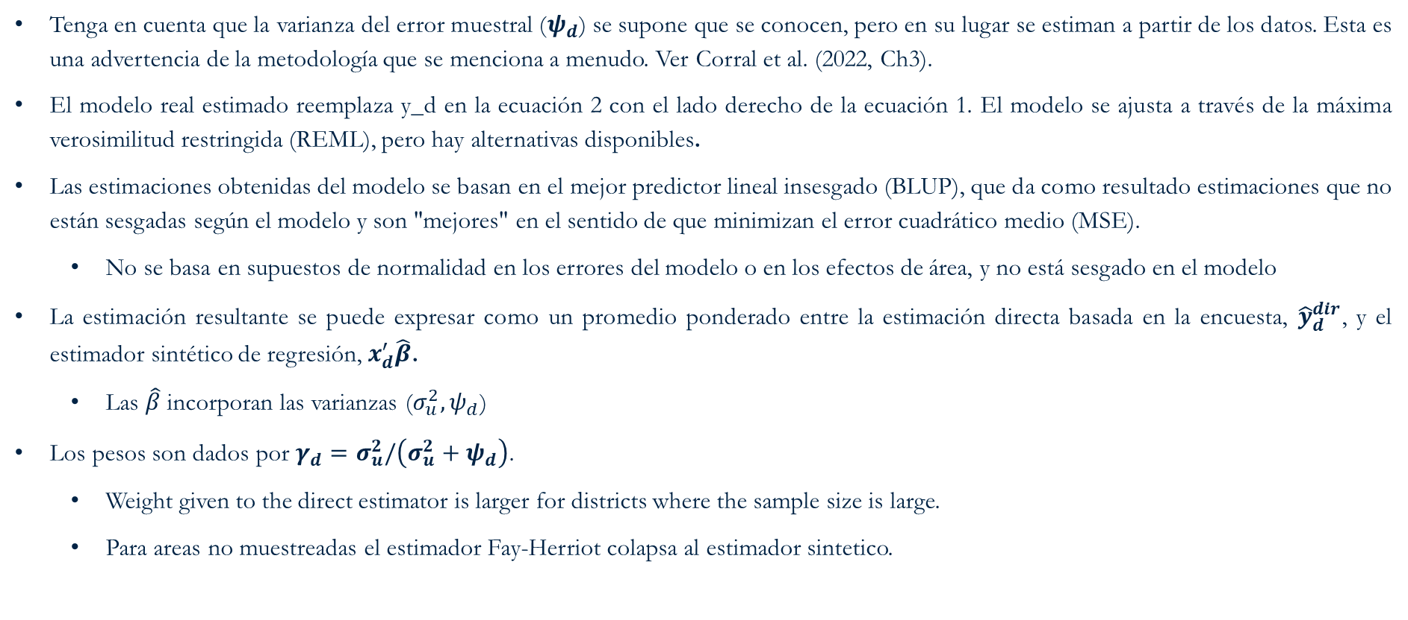
Modelo asumido: Fay-Herriot - solución
Tenga en cuenta que la varianza del error muestral ($ψ_{d}$) se supone que se conocen, pero en su lugar se estiman a partir de los datos. Esta es una advertencia de la metodología que se menciona a menudo. Ver Corral et al. (2022, Ch3).
El modelo real estimado reemplaza y_d en la ecuación 2 con el lado derecho de la ecuación 1. El modelo se ajusta a través de la máxima verosimilitud restringida (REML), pero hay alternativas disponibles.
Las estimaciones obtenidas del modelo se basan en el mejor predictor lineal insesgado (BLUP), que da como resultado estimaciones que no están sesgadas según el modelo y son "mejores" en el sentido de que minimizan el error cuadrático medio (MSE).
No se basa en supuestos de normalidad en los errores del modelo o en los efectos de área, y no está sesgado en el modelo
La estimación resultante se puede expresar como un promedio ponderado entre la estimación directa basada en la encuesta, ${\hat{y}}_{d}^{dir}$, y el estimador sintético de regresión, $x_{d}^{′}\hat{β}$.
Las $\hat{β}$ incorporan las varianzas ($σ_{u}^{2},ψ_{d}$)
Los pesos son dados por $γ_{d}=σ_{u}^{2}/\left(σ_{u}^{2}+ψ_{d}\right)$.
El peso dado al estimador directo es mayor para los distritos donde el tamaño de la muestra es grande.
Para areas no muestreadas el estimador Fay-Herriot colapsa al estimador sintetico.

Slide 9
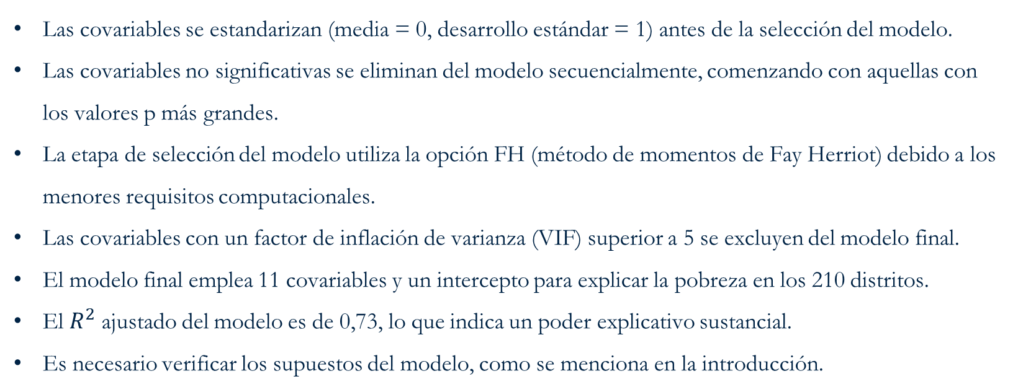
Selección de modelo y estimaciones
Las covariables se estandarizan (media = 0, desarrollo estándar = 1) antes de la selección del modelo.
Las covariables no significativas se eliminan del modelo secuencialmente, comenzando con aquellas con los valores p más grandes.
La etapa de selección del modelo utiliza la opción FH (método de momentos de Fay Herriot) debido a los menores requisitos computacionales.
Las covariables con un factor de inflación de varianza (VIF) superior a 5 se excluyen del modelo final.
El modelo final emplea 11 covariables y un intercepto para explicar la pobreza en los 210 distritos.
El $R^{2}$ ajustado del modelo es de 0,73, lo que indica un poder explicativo sustancial.
Es necesario verificar los supuestos del modelo, como se menciona en la introducción.
Open following do-file: ~01.dofiles/FayHerriot/2.FH_model_select.do

Slide 10
Checking assumptions
Open following do-file: ~01.dofiles/FayHerriot/3.results_check.do
Figure 1: Fay-Herriot Residual Plots
Notes:
- Empirical Quantile graphs (q-q plots) can also be used, sometimes preferable because you can observe outliers
- Formal Normality tests are also valid depending on the sample size.

Slide 11
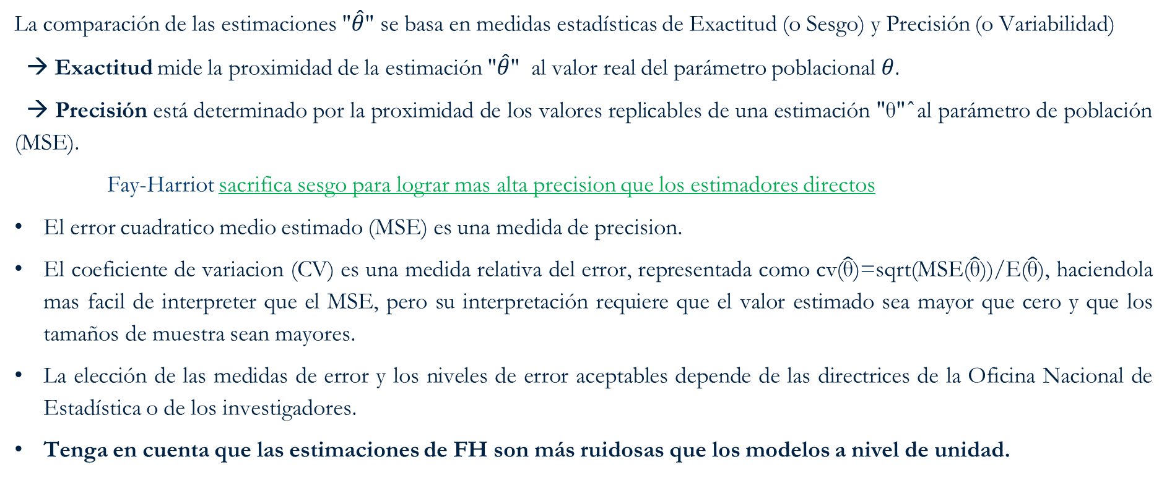
Evaluación de Estimaciones
La comparación de las estimaciones "$\hat{θ}$" se basa en medidas estadísticas de Exactitud (o Sesgo) y Precisión (o Variabilidad)
→ Exactitud mide la proximidad de la estimación "$\hat{θ}$" al valor real del parámetro poblacional $θ$.
→ Precisión está determinado por la proximidad de los valores replicables de una estimación "θ" ̂ al parámetro de población (MSE).
Fay-Harriot sacrifica sesgo para lograr mas alta precision que los estimadores directos
El error cuadratico medio estimado (MSE) es una medida de precision.
El coeficiente de variacion (CV) es una medida relativa del error, representada como cv($\hat{\text{θ}}$)=sqrt(MSE($\hat{\text{θ}}$))/E($\hat{\text{θ}}$), haciendola mas facil de interpreter que el MSE, pero su interpretación requiere que el valor estimado sea mayor que cero y que los tamaños de muestra sean mayores.
La elección de las medidas de error y los niveles de error aceptables depende de las directrices de la Oficina Nacional de Estadística o de los investigadores.
Tenga en cuenta que las estimaciones de FH son más ruidosas que los modelos a nivel de unidad.
Notes:
Other common error measures include standard error, variance, coefficient of variation (CV), and MSE, with lower values indicating better estimation.
Mean squared (estimation) error (MSE): MSE( ˆθ) = E[(ˆθ − θ) 2 ], note that MSE( ˆθ) = Bias2 π ( ˆθ) + V arπ( ˆθ) in the design-based setup, where θ is not random. In the model-based setup, it is MSE( ˆθ) = Bias2 ( ˆθ) + V ar( ˆθ − θ).
Coefficient of variation (CV) of ˆθ: cv( ˆθ) = q var( ˆθ)/E( ˆθ) is the associated standard error of the estimate over the expected value of the estimate E( ˆθ) = θ when the estimator is unbiased. The CV is also known as the relative standard deviation (RSD).
For the CV to have a correct interpretation, the value of the estimate must be greater than zero.
Moreover, when estimating a proportion P (poverty rates, for example), larger sample sizes are often necessary to keep the error measure below a certain limit than the sample size required when estimating totals (Molina 2019).
Since the CV increases as the proportion P decreases, the CV is no longer a measure of the relative error but a measure of how small the proportion P is. Therefore, calculating the MSE (or its root) for proportions P is a better option.
The CV will tend to be large when the poverty rate for a given area is low since even a small variance will yield a relatively large CV. The only way to remedy such a result is by increasing the sample size.
Direct estimators are recommended for means, totals, and other additive target parameters, especially at national and disaggregated levels where CV is below a threshold.
For disaggregated levels exceeding CV or absolute relative bias (ARB) thresholds, direct estimators are not recommended; indirect estimators may be used instead.
If neither direct nor indirect estimators meet quality requirements, estimates should be highlighted as low quality.

Slide 12
Evaluación de Estimaciones
Figure 2: Direct vs Small Area Estimates (Left, point) (Right, SE)
Notes:
FH estimates are aligned to direct estimates.
This figure also illustrates the larger adjustment made to direct estimates in locations where the sampling variance is larger.
The resulting FH estimates also have a lower estimated root mean squared error (RMSE) than that of the direct estimates, suggesting an improved efficiency of the model-based estimates
• Benchmarking: A practice where the direct estimator is assumed to be reliable and adjustments to the small area estimates are necessary to ensure agreement with the reliable estimator (Rao and Molina 2015). For example, the direct estimator could be the national level poverty rate and small area estimates for the areas within the country are adjusted to ensure agreement between the aggregate national poverty rate and the direct estimate of national poverty.

Slide 13
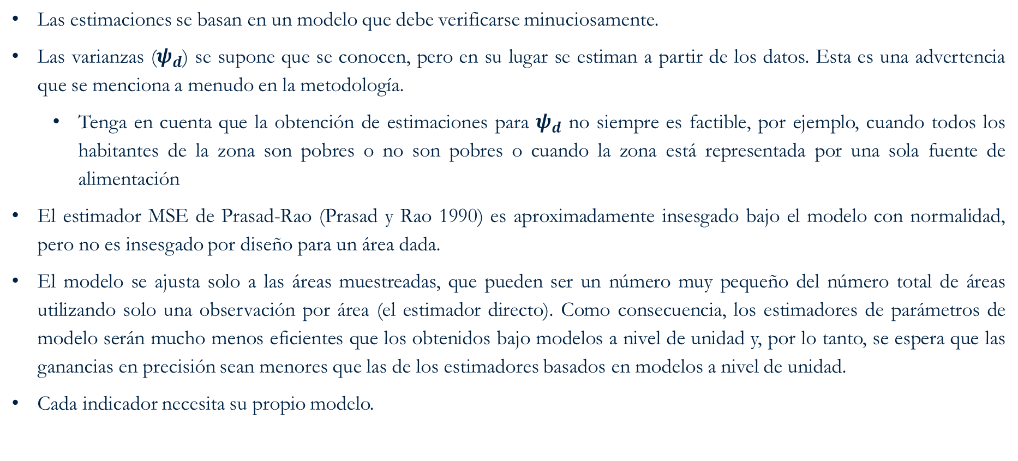
Limitaciones del modelo de Fay-Herriot
Las estimaciones se basan en un modelo que debe verificarse minuciosamente.
Las varianzas ($ψ_{d}$) se supone que se conocen, pero en su lugar se estiman a partir de los datos. Esta es una advertencia que se menciona a menudo en la metodología.
Tenga en cuenta que la obtención de estimaciones para $ψ_{d}$ no siempre es factible, por ejemplo, cuando todos los habitantes de la zona son pobres o no son pobres o cuando la zona está representada por una sola fuente de alimentación
El estimador MSE de Prasad-Rao (Prasad y Rao 1990) es aproximadamente insesgado bajo el modelo con normalidad, pero no es insesgado por diseño para un área dada.
El modelo se ajusta solo a las áreas muestreadas, que pueden ser un número muy pequeño del número total de áreas utilizando solo una observación por área (el estimador directo). Como consecuencia, los estimadores de parámetros de modelo serán mucho menos eficientes que los obtenidos bajo modelos a nivel de unidad y, por lo tanto, se espera que las ganancias en precisión sean menores que las de los estimadores basados en modelos a nivel de unidad.
Cada indicador necesita su propio modelo.
Como solucionar

Slide 14
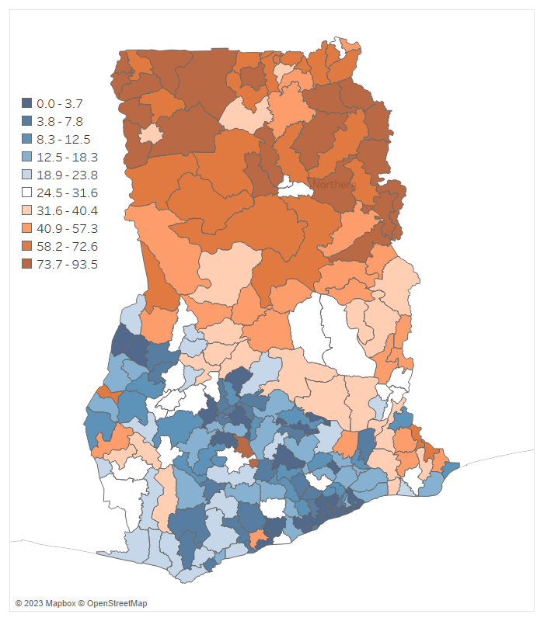
Mapa de la pobreza - Fay Herriot Estimaciones de pobreza por distrito (deciles)
El mapa de pobreza correspondiente a 2016/17 para Ghana, a nivel de distrito.
Nota: Estimaciones de la pobreza a nivel de área pequeña obtenidas a partir de un modelo de Fay Herriot.

Slide 15
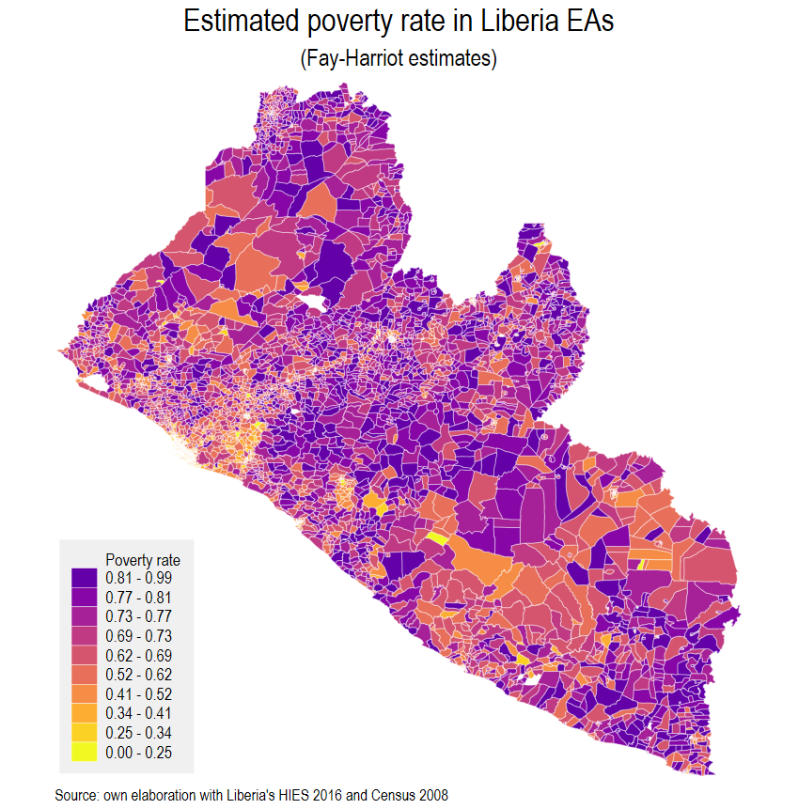
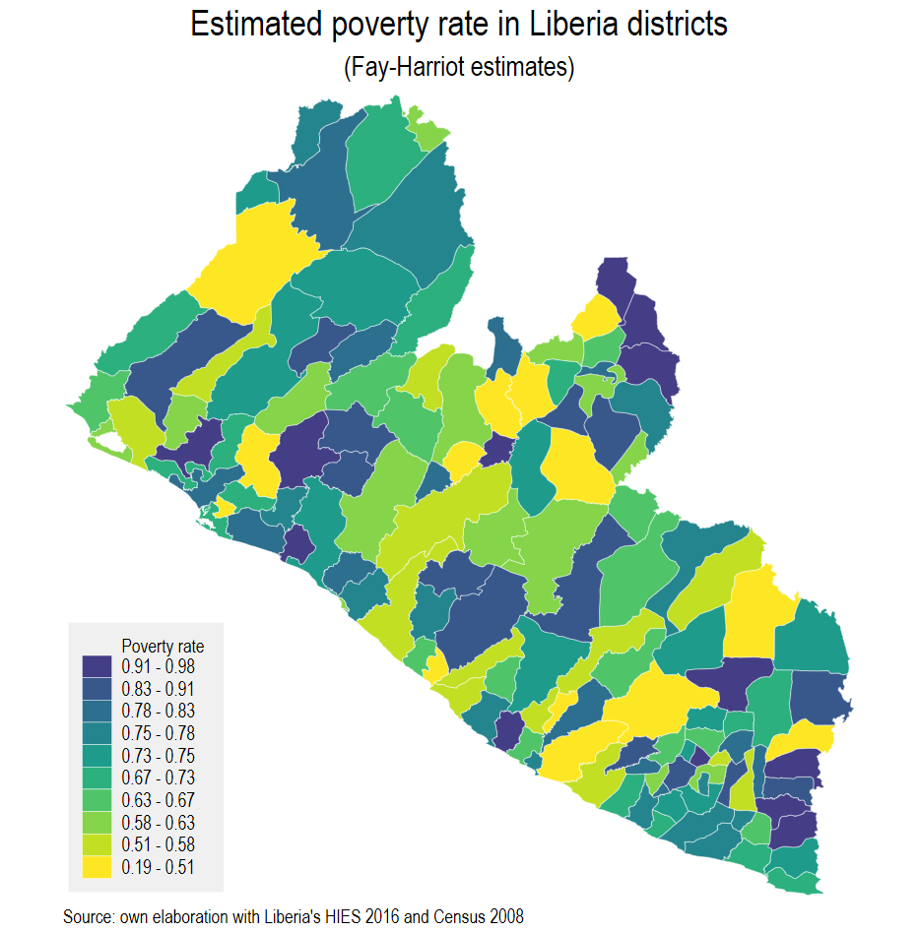
Ejemplo: Liberia 2016
El SAE a nivel de unidad no era posible
La encuesta de Liberia es de 2016, el censo del 2008
Modelamos la distribución espacial de la pobreza en el año de la encuesta correspondiente
El método es ideal para los años fuera del censo, pero dado que usamos menos información para el modelo, produce estimaciones más ruidosas que los SAE a nivel de unidad
Cuando los datos están disponibles a un nivel inferior al que se presenta en el informe, las estimaciones de FH se pueden agregar a niveles más altos con la MSE estimada correspondiente

Slide 16
Referencias principales para la estimación de áreas pequeñas a nivel de área
Fay III, R. E., & Herriot, R. A. (1979). Estimates of income for small places: an application of James-Stein procedures to census data. Journal of the American Statistical Association, 74(366a), 269-277.
Rao, J. N., & Molina, I. (2015). Small area estimation. John Wiley & Sons.
Pfeffermann, D. (2013). New Important Developments in Small Area Estimation. Statistical Science, 28(1), 40-68.
Corral, P., Molina, I., Cojocaru, A., & Segovia, S. (2022). Guidelines to Small Area Estimation for Poverty Mapping.

Slide 17
Insesgado pero ruidoso
GO BACK
Notes:
Figure 2.1: Bias and MSE of direct estimates of the FGT0 indicators at the municipal level
Notice that even though the direct estimate’s bias is approximately equal to 0, its variance (or MSE) in many areas is much greater than the one from the model-based estimators.
→ Small area estimation sacrifices a tolerable amount of bias for the sake of precision.

Slide 18
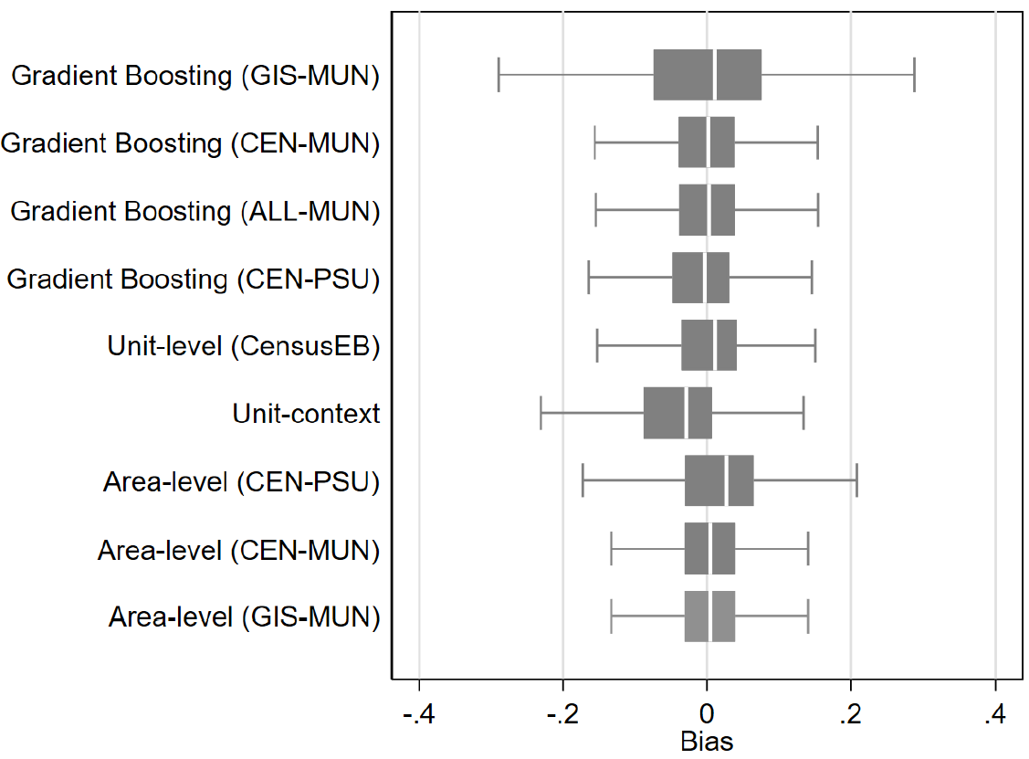
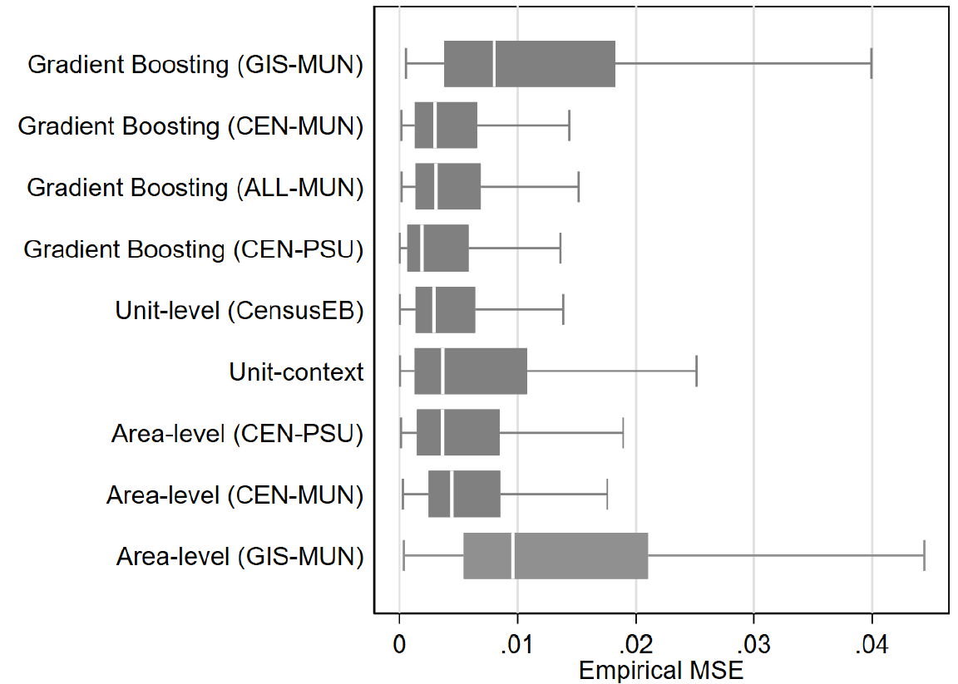
XGBoost funciona casi tan bien como los modelos a nivel de unidad, pero depende de los datos utilizados para modelar las tasas de pobreza
GO BACK
Source: Corral, Henderson, and Segovia (2023)
Mexican Intercensal Survey 2015 was used as a census for design-based simulation based on 500 samples.

Slide 19
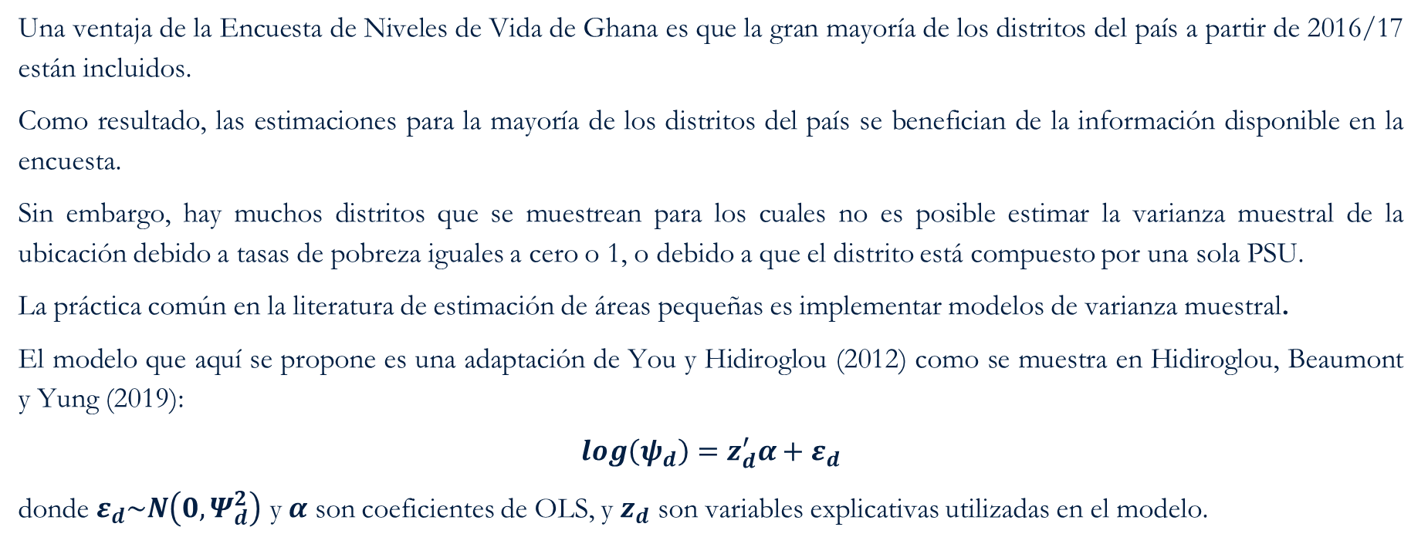
Fay-Harriot – Varianza de muestreo (1/2)
GO BACK
Una ventaja de la Encuesta de Niveles de Vida de Ghana es que la gran mayoría de los distritos del país a partir de 2016/17 están incluidos.
Como resultado, las estimaciones para la mayoría de los distritos del país se benefician de la información disponible en la encuesta.
Sin embargo, hay muchos distritos que se muestrean para los cuales no es posible estimar la varianza muestral de la ubicación debido a tasas de pobreza iguales a cero o 1, o debido a que el distrito está compuesto por una sola PSU.
La práctica común en la literatura de estimación de áreas pequeñas es implementar modelos de varianza muestral.
El modelo que aquí se propone es una adaptación de You y Hidiroglou (2012) como se muestra en Hidiroglou, Beaumont y Yung (2019):
$$\log\left(ψ_{d}\right)=z_{d}^{′}α+ε_{d}$$
donde $ε_{d}\sim N\left(0,Ψ_{d}^{2}\right)$ y $α$ son coeficientes de OLS, y $z_{d}$ son variables explicativas utilizadas en el modelo.

Slide 20
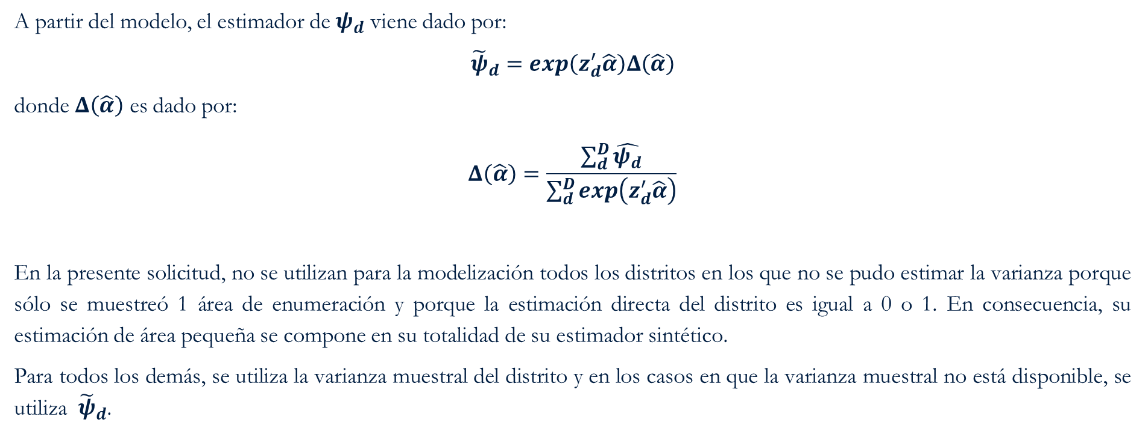
Fay-Harriot – Sampling Variance (2/2)
GO BACK
A partir del modelo, el estimador de $ψ_{d}$ viene dado por:
$${\tilde{ψ}}_{d}=\exp\left(z_{d}^{′}\hat{α}\right)Δ\left(\hat{α}\right)$$
donde $Δ\left(\hat{α}\right)$ es dado por:
$$Δ\left(\hat{α}\right)=\frac{\sum_{d}^{D}{\hat{ψ_{d}}}}{\sum_{d}^{D}{\exp\left(z_{d}^{′}\hat{α}\right)}}$$
En la presente solicitud, no se utilizan para la modelización todos los distritos en los que no se pudo estimar la varianza porque sólo se muestreó 1 área de enumeración y porque la estimación directa del distrito es igual a 0 o 1. En consecuencia, su estimación de área pequeña se compone en su totalidad de su estimador sintético.
Para todos los demás, se utiliza la varianza muestral del distrito y en los casos en que la varianza muestral no está disponible, se utiliza ${\tilde{ψ}}_{d}$.

